Slide 1
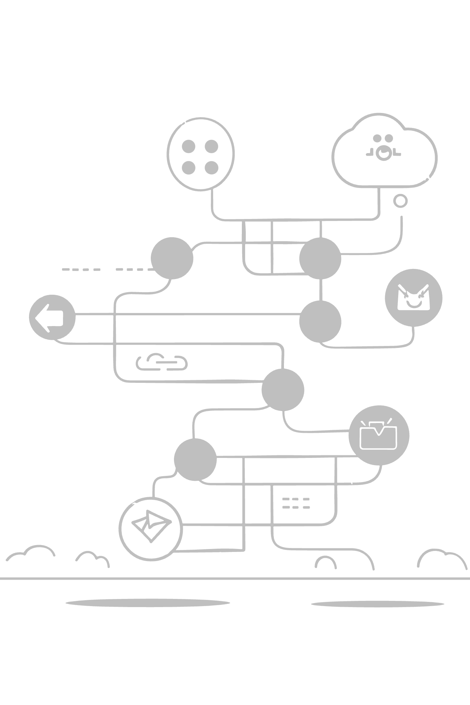
Криптовалюты и будущее финансовой системы
Блокчейн, биткоин, CBDC и регулирование — ключевые элементы грядущей трансформации.

Slide 2
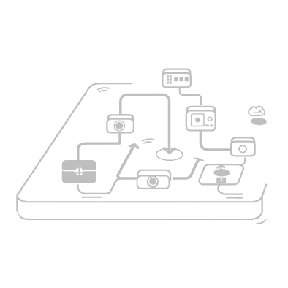
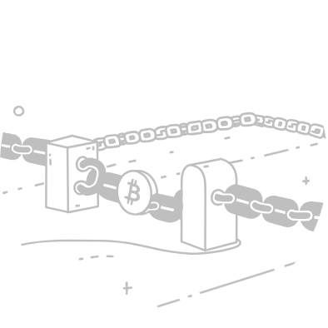

Рождение новой эры: Биткоин и блокчейн
Начало криптореволюции
Децентрализованный реестр
Масштабы транзакций
Технология блокчейна изменила наше представление о доверии и безопасности, предлагая прозрачный и неизменяемый способ записи транзакций.
К 2024 году объем транзакций со стейблкоинами превысил $27,6 трлн, превзойдя объемы Visa и Mastercard вместе взятых.
Январь 2009 года ознаменовался запуском первого блока биткоина, положившего начало децентрализованной финансовой революции.

Slide 3

Цифровые валюты центробангов (CBDC): что это и зачем?
1
Что такое CBDC?
Цифровая версия национальной валюты, выпускаемая и контролируемая государством.
2
Два типа CBDC
Различают розничные (для населения) и оптовые (для банков и крупных финансовых учреждений) CBDC.
3
Ключевые цели
Ускорение платежей, повышение финансовой инклюзивности, снижение издержек и увеличение прозрачности.
4
Пример: Цифровой рубль
Проект Банка России на 2025–2027 годы, призванный модернизировать национальную платежную систему.

Slide 4
Криптовалюты vs CBDC: вызовы и возможности
Криптовалюты
CBDC
Децентрализация и анонимность
Высокая волатильность
Системные риски для финансовой стабильности
Отсутствие единого регулирования
Централизованный государственный контроль
Стабильность и программируемость платежей
Усиление монетарного суверенитета
Модернизация экономики
Выбор между децентрализованной свободой и централизованной стабильностью формирует будущее финансовых систем.

Slide 5
Регулирование криптовалют в России и мире
01
02
Концепция ЦБ РФ
ФЗ №259-ФЗ
Декабрь 2025 года — ожидается публикация концепции регулирования, направленной на баланс между инновациями и контролем.
С поправками 2025 года регулирует цифровые финансовые активы в России, закладывая основу правового поля.
03
04
Мировой опыт
Ключевые вызовы
От полного запрета в Китае до интеграции и стимулирования в ЕС и США — подходы к регулированию сильно разнятся.
Борьба с отмыванием денег, защита прав инвесторов и предотвращение мошенничества остаются приоритетами.

Slide 6

Текущие тренды и перспективы развития
Токенизация реальных активов (RWA)
Рост DeFi и новых экосистем
Блокчейн позволяет токенизировать физические активы, такие как золото, недвижимость и инфраструктура, открывая новые инвестиционные возможности.
Децентрализованные финансовые системы развиваются, предлагая компромиссы между децентрализацией, безопасностью и функциональностью.
Интеграция CBDC
Вызовы будущего
Цифровые валюты центробанков интегрируются с традиционными и международными платежными системами, упрощая трансграничные расчеты.
Кибербезопасность, конфиденциальность данных и технологическая независимость остаются критически важными аспектами развития.

Slide 7
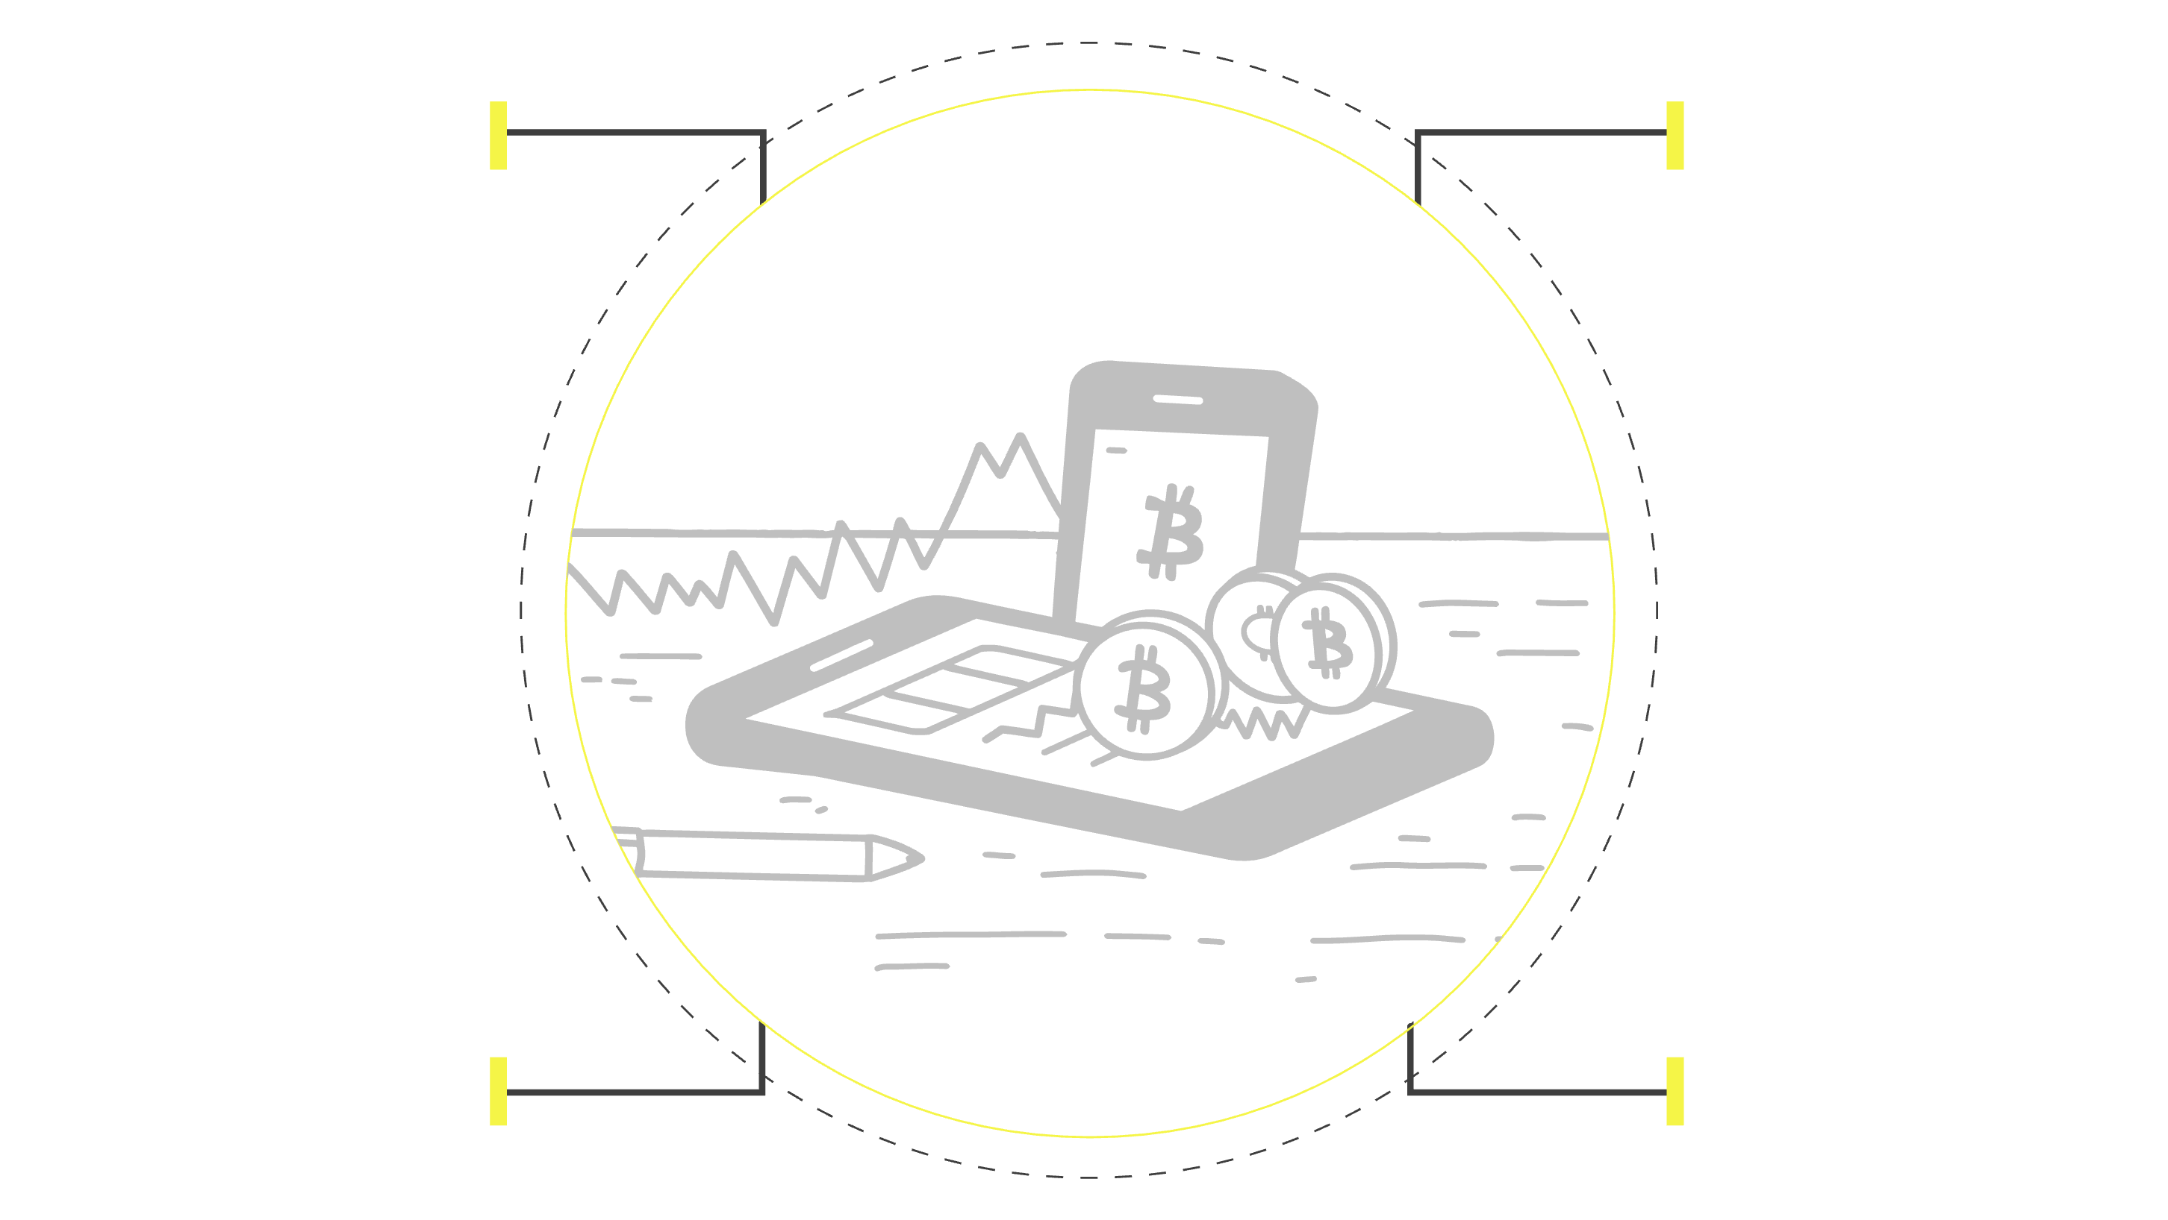
Ключевые игроки и примеры
Центральный банк РФ
Биткоин
Децентрализованное влияние
Регулирование и исследования
Международные CBDC
Криптоиндустрия
e‑CNY, Цифровой евро, USD
Инновации и инфраструктура
Эти примеры демонстрируют разнообразие подходов и скорость развития цифровых финансовых инструментов в мире.

Slide 8
Заключение: будущее финансов — гибрид цифровых валют и технологий
Вопрос не в исчезновении криптовалют, а в том, как они трансформируют мир финансов.
Неотъемлемая часть экономики: Криптовалюты и блокчейн вышли за рамки ниши и стали частью глобального финансового ландшафта.
Инструмент модернизации: CBDC служат инструментом для государств по модернизации экономики и сохранению контроля над финансовой системой.
Ключ к развитию: Эффективное регулирование является залогом устойчивого развития рынка и защиты его участников.
Симбиоз будущего: Финансовая система будущего — это симбиоз децентрализации, цифровизации и доверия.

